Slide 1
Binary Search
오성준

Slide 2
Binary Search란?
탐색 기법 중에 하나로 원하는 탐색범위를 두 부분으로 분할해서 찾는 방식

Slide 3
Binary Search의 구현
구하고자 하는 값: t
배열 크기 정렬.
초기 left right값을 설정 (left=0, right=배열 끝)
mid=(left+right)/2, mid값을 t와 비교
If (mid<t) left=mid+1 // if (mid>t) right=mid-1
t=mid일때까지 위의 과정 반복

Slide 4
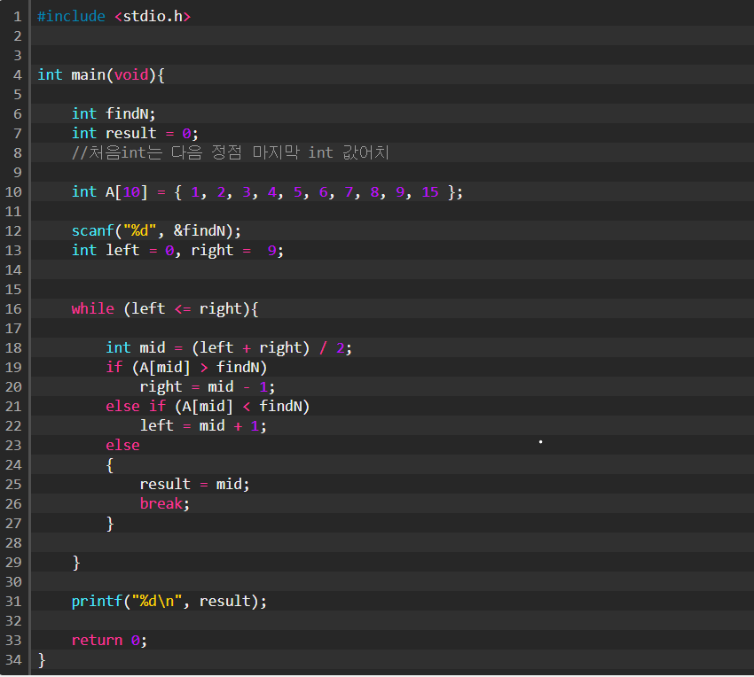

Slide 5
Binary Search의 시간복잡도
O(log(n))
=> 하나하나 보는 것보다 빠르다

Slide 6
Parametric Search란?
Binary search를 응용한 문제 해결 기법
최적화 문제를 결정 문제로 바꾸어 푸는 것
Binary search에서 mid값을 구하는 것 까지 같으나, 그 이후가 달라짐

Slide 7
Boj 2805 나무자르기
https://www.acmicpc.net/problem/2805

Slide 8
문제 풀이
초기 구간을 [0,20]으로 잡습니다. 이때, left값은 조건을 만족시키고, right값은 조건을 만족시키지 못합니다. 이 범위를 최대한 좁게, 1차이 나게 좁히는게 목표입니다.
Binary search를 진행합니다. 이 때, h=mid일 때, 자른 나무들이 M값보다 크면 left에 mid값을 넣고, 아니라면 right에 넣습니다.
위의 과정을 반복하면, left, right값의 격차가 줄어들게 됩니다.
결과적으로 [15,16]이 결과로 나오고, 이 때, 15는 조건을 만족하는 최댓값이고, 16은 조건을 불만족하는 최솟값입니다.
시간 복잡도= O(nlogn)

Slide 9
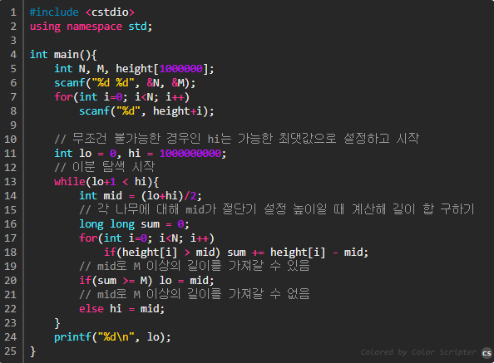

Slide 10
정리 하자면….
prametric search는 binary search의 형태를 가져옴
하지만, mid값을 통해서 비교해야 할 대상이 달라짐
조건을 만족시키는 최대/최소 값과 불만족 시키는 최소/최대의 값의 격차를 줄여서 원하는 값을 찾음
숫자가 너무 커서 하나하나 보기 힘들 때, 시간 복잡도를 줄이기 용이함

Slide 11


